Slide 1
LgV04 Jazyky Malé Asie
Mgr. Matyáš Foltýn

Slide 2
Rozložení semestru
20.09. – úvod, IE, anatol. podskup.
04.10. – luvijština, analýza textu
11.10. – ostatní luv. jazyky, lýdština
18.10. – palajština, chetitština
25.10. – chetitština
01.11. – analýza textů
08.11. – analýza textů
15.11. – řečtina, frýžština
22.11. – neIE jazyky regionu*
29.11. – moderní jazyky regionu*
06.12. – moderní jazyky regionu*
13.12. – shrnutí/předtermín?
Notes:
*churritsko-urartejské jazyky, chattijština
*arménština, turečtina (+ azerbajdžánština, krymská tatarština?), kurdština, gruzínština + lazština, arabština
*judeošpanělština, adygejština + kabardo-čerkeština, albánština

Slide 3
Organizační informace
absence
písemná zkouška
předtermín
konzultace

Slide 4
Obecná část

Slide 5
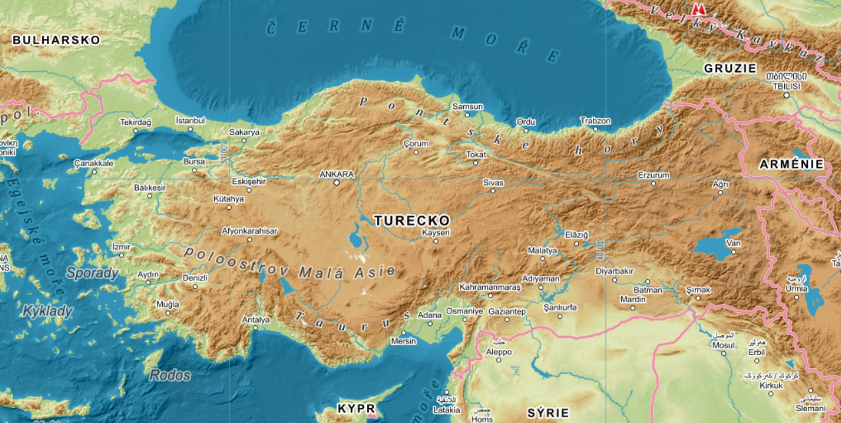
Anatolie
Notes:
*Marmarské moře s průlivy Bospor a Dardanely
*Iskanderunský záliv > nejzápadnější bod gruzínsko-turecké hranice (zhruba město Batumi)
(zhruba odpovídá území Byzantské říše za vlády Herakleiovců, tj. cca v VII. století)

Slide 6
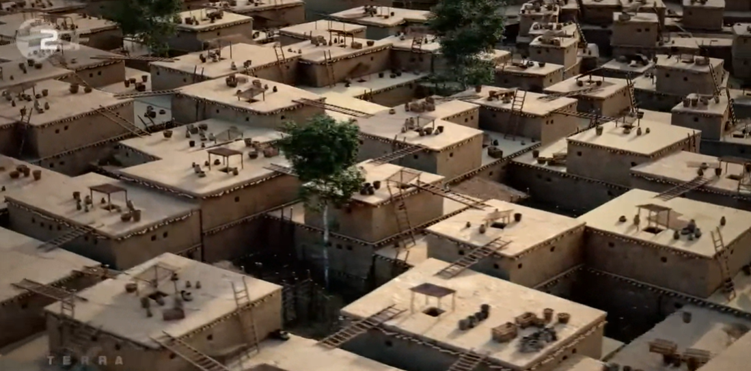
Prehistorie
pozdní doba kamenná (50.000-10.000 př.n.l.)
  jeskyně Karain, Belbaşı (a Yarımburgaz)
mladší doba kamenná (10.000-4.500 př.n.l.)
  Çatalhöyük (a Çayönü, Göbekli Tepe)

Slide 7
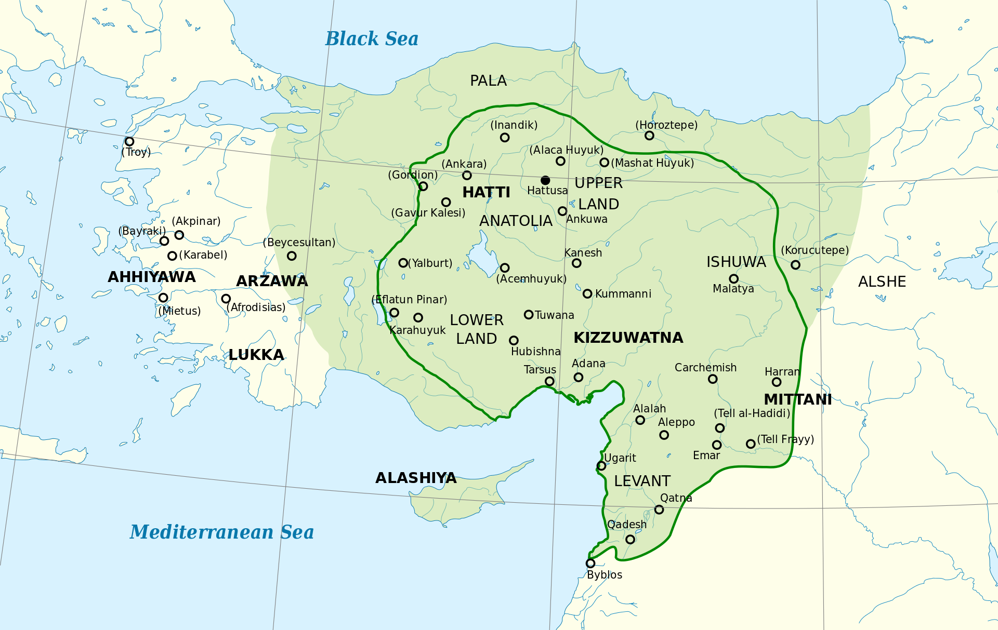
Starověké období
mladší doba bronzová (3.300-2.200 př.n.l.)
  formování civilizací
střední doba bronzová (2.200-1.600 př.n.l.)
  příchod Indoevropanů ze západu
  rostoucí vliv Semitů z východu
pozdní doba bronzová (1.600-1.200 př.n.l.)
  pokračující chetitská expanze
Notes:
Zhruba do poloviny VI. století před naším letopočtem.

Slide 8
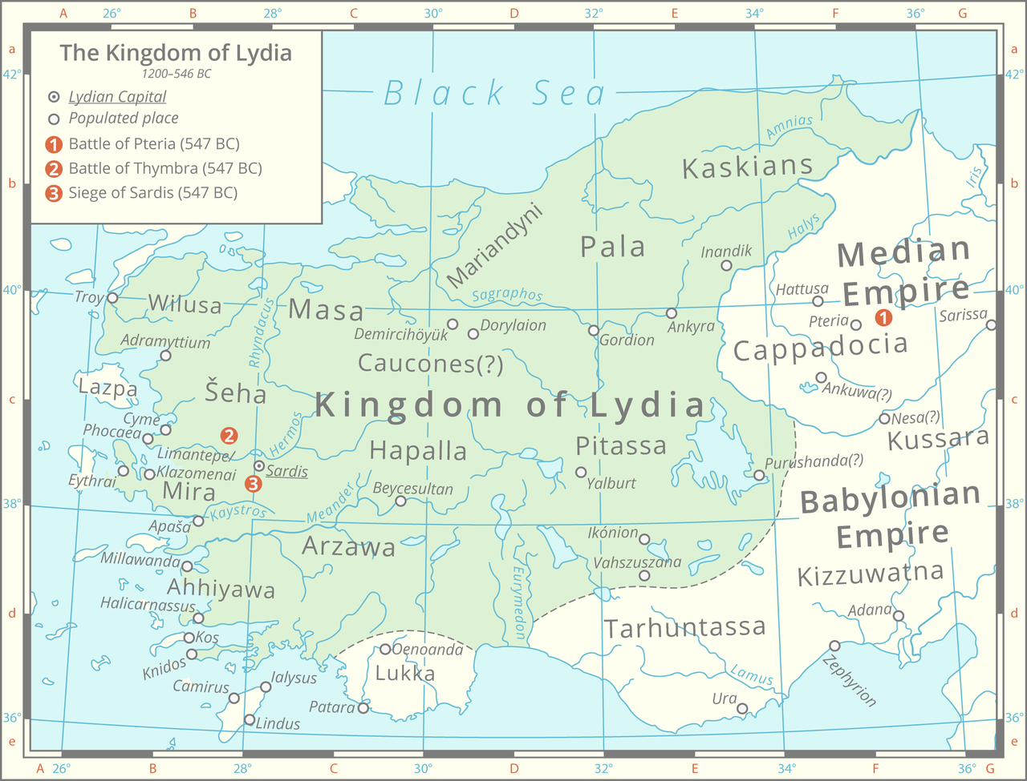
Starověké období
doba železná (1.200-550 př.n.l.)
  pád Chetitské říše
    Neochetitské státy
  Frýgie
  Příchod iónských Řeků
  Lýdské království
  Perská říše

Slide 9
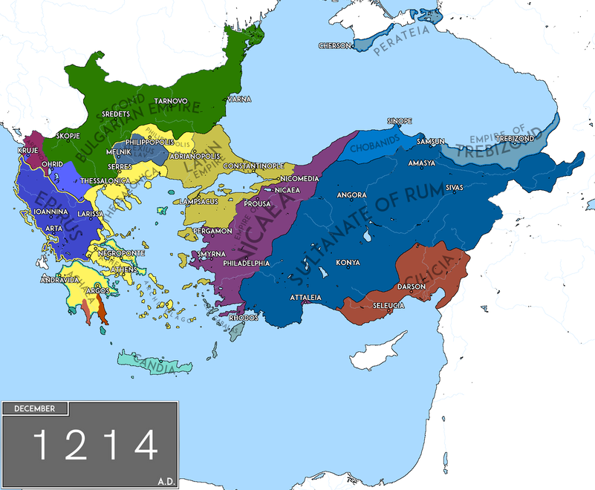
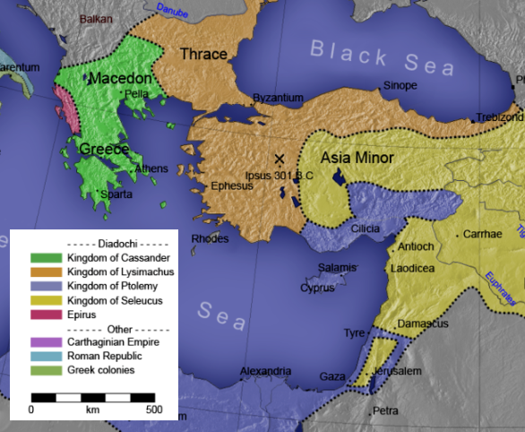
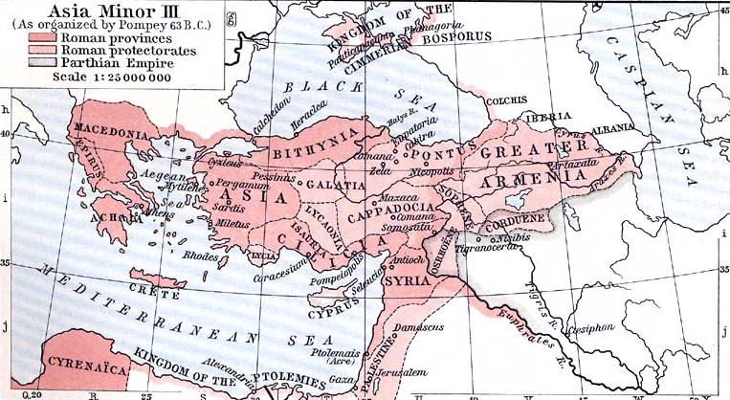
Klasické a byzantské období
klasické období
  perská nadvláda (550-333 př.n.l.)
  řecká nadvláda (333-188 př.n.l.)
  římská nadvláda (133 př.n.l.-395 n.l.)
byzantské období
  Byzantská říše (395-1204 n.l.)
  následnické státy (1204-1453/61 n.l.)

Slide 10
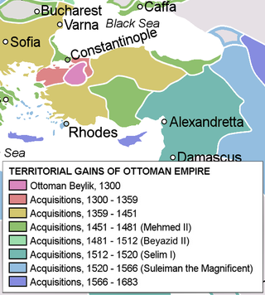
Období turkické nadvlády
osmanské období (1299-1922 n.l.)
  příchod sefardských Židů
  nacionalismus
moderní období (1923+ n.l.)
  smlouva z Lausanne

Slide 11
Jazykovědná část

Slide 12
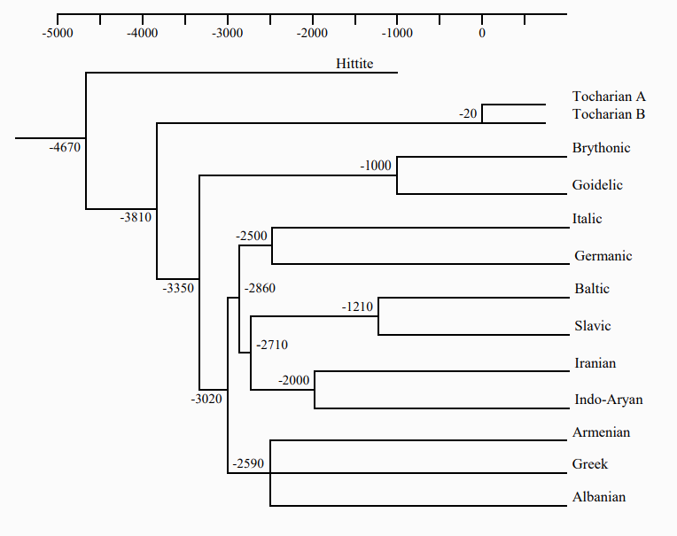
Indoevropská jazyková rodina
anatolské jazyky
tocharské jazyky
baltoslovanské jazyky
keltské jazyky
germánské jazyky
indoíránské jazyky
řečtina
italické jazyky
  románské jazyky
albánština*
arménština
mesapština
lusitánština
frýžština

